Slide 1
Oppsummering og evaluering av ARK
Det medisinske fakultet

Slide 2
Deltakelse i oppfølgingsarbeidet
Leder og verneombud oppgir at 50-100% deltok
Kommentarer:
De ansatte var engasjerte og positive
God deltagelse ved å legge ARK workshopen på et konferansehotell
Noe lav svarprosent kan skyldes sykdom, uklare spørsmål i undersøkelsen
Få deltok fordi mange ansatte i lav stillingsprosent
Usikkerhet rundt anonymitet
Vanskelig at det kun er UIO ansatte som får svare i miljøer med medlemmer også bla a fra OUS
Opplevelse av en tidkrevende prosess

Slide 3
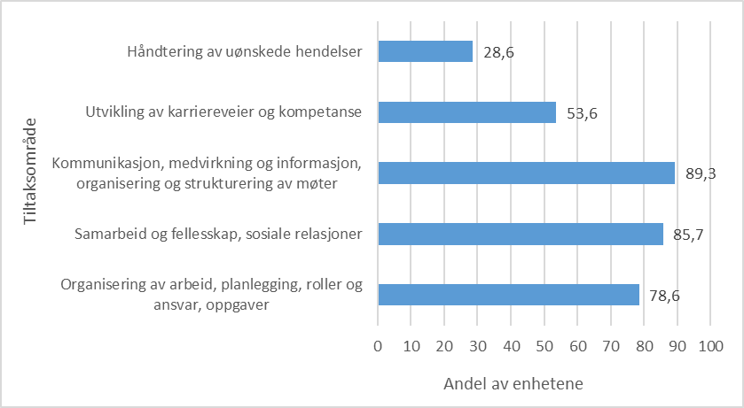
Tiltaksområder
Kommentarer fra ledere
Utvikle en overordnet strategi for seksjonen
Hospitere på annet universitet (nettverk og god læringseffekt)
videreføring av fornuftig bruk av hjemmekontor med løpende dialog mellom leder og ansatt
Rolleuklarhet
Informasjonsflyt
Intergrering av nyansatte
Avklaring og utvikling av veilederrollen for ph.d.
allmøter med mer regelmessig info fra ledelsen (hele fakultetet)

Slide 4
Opplevelse av hvordan overordnet gjennomføring av ARK fungerte ved virksomheten
Fungerte stort sett bra, det meste var ok
Lett tilgjengelig verneombud som har vært til god hjelp
Bidratt til økt oppmerksomhet på arbeidsmiljøet
Men:
Gikk med altfor mye tid til opplæring – må kortes ned
For mye repetisjon ved presentasjon av resultater – folk «ble lei»
Vanskelig å motivere til deltagelse
Uklar nivåinndeling; svarte man for avdeling eller institutt?
Rapporter ble slått sammen
Mange ansatte som ble ekskludert; en stor del av arbeidsmiljøet ble ikke hørt

Slide 5
Opplevelser av hvordan ARK fungerer som arbeidsmiljøutviklingsverktøy
Fungerer stort sett godt
inspirerte til å jobbe med arbeidsmiljø
Setter arbeidsmiljø på agendaen – viktig!
Usikkerhet knyttet til metodikk og datainnhenting
Noen spørsmål opplevdes lite relevante
Usikkerhet knyttet til nivå på ledelse
Ressurskrevende – kan komprimeres i tid

Slide 6
Hva ville gjort ARK til et bedre verktøy?
Tydeligere forklaring av metodikk
Klarhet i hvilket nivå av ledelse det svares på
Bedre mal for handlingsplan
Komprimere opplæring for ledere i startfasen, og heller bruke mer til på oppfølging i etterkant
Enda bedre tilpasset spørsmål
Gi rom for å gi utfyllende svar i spørreskjemaet

Slide 7
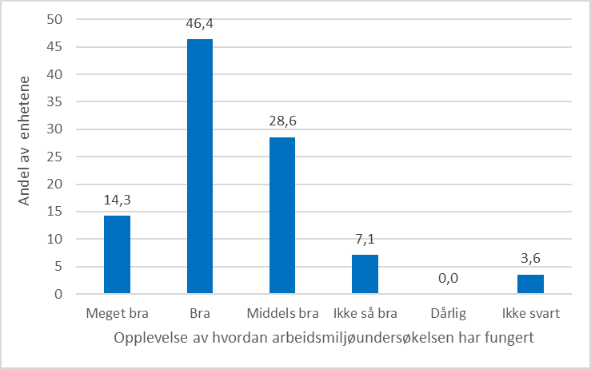
Opplevelse av hvordan arbeidsmiljøundersøkelsen har fungert
Ledere og verneombud ved nesten 90 % av de 28 enhetene sier de opplever at arbeidsmiljøundersøkelsen har fungert middels bra eller bedre.
Ingen rapporterer at de opplever at den har fungert dårlig, en enhet har ikke svar på spørsmålet.

